Slide 1
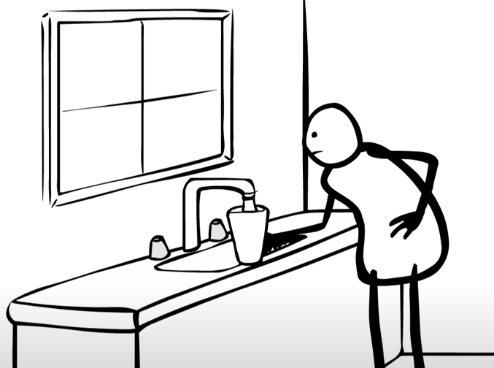
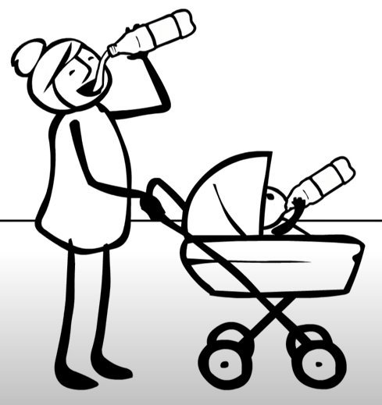
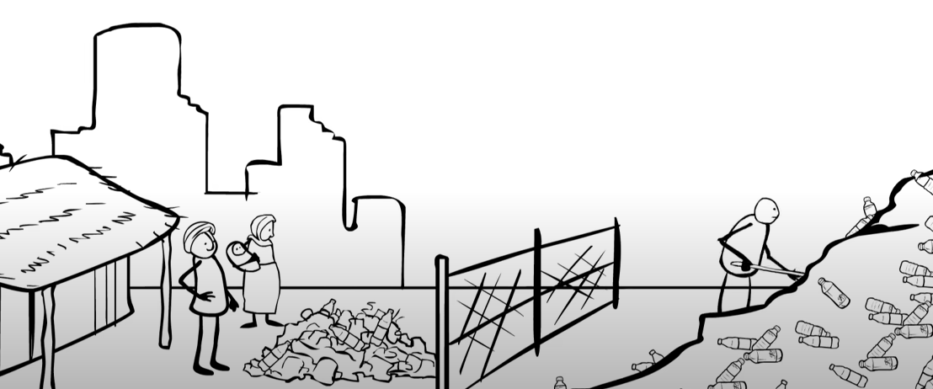
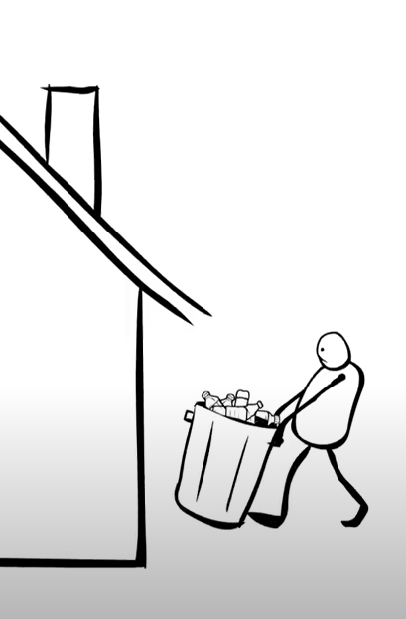
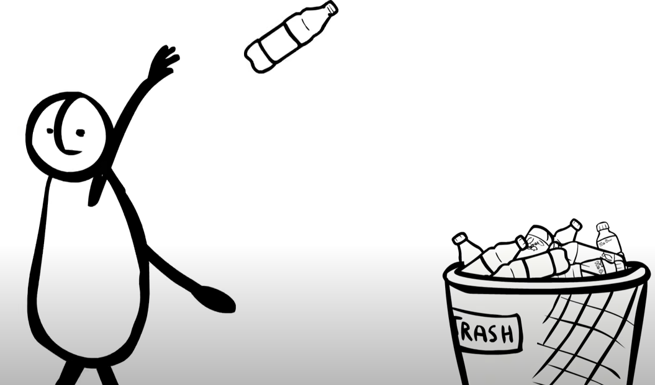
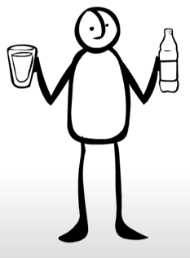
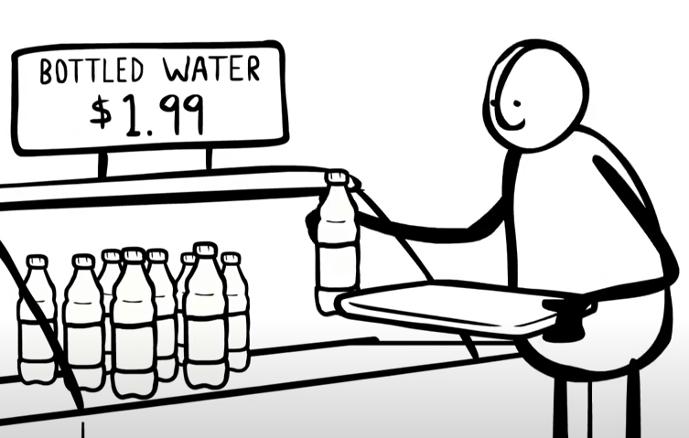
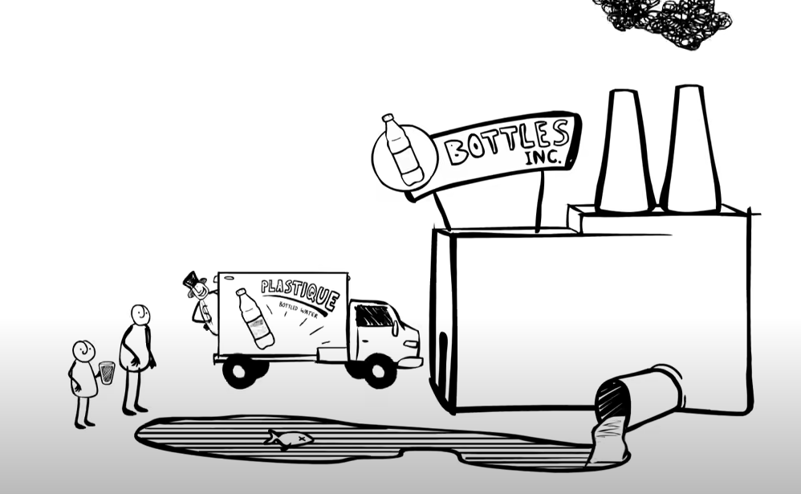
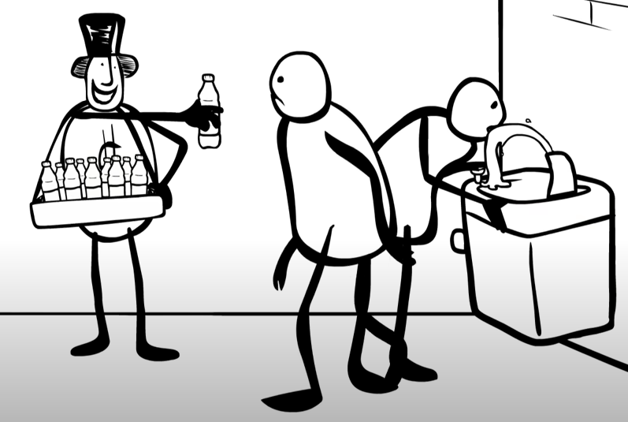
?
Notes:
Oké, wat we hier gaan bekijken is: Wie heeft er een flesje water bij zich?
Waar zou je allemaal aan kunnen denken bij het kopen van zo’n waterfles? Dat zie je hier
Gaat eigenlijk vooral over: is het wel zo handig om alles in plastic te doen?
Daar gaat onze lessenserie over
Waarschijnlijk maakt het dan uit wat voor plastic en waar je het laat, hoe het wordt gemaakt. Dat is waar we ons vandaag een beetje mee bezig gaan houden en volgende keer zitten we meer hier …
We hebben een indeling gemaakt in twee lessen met beide de 5E Learning Cycle

Slide 2
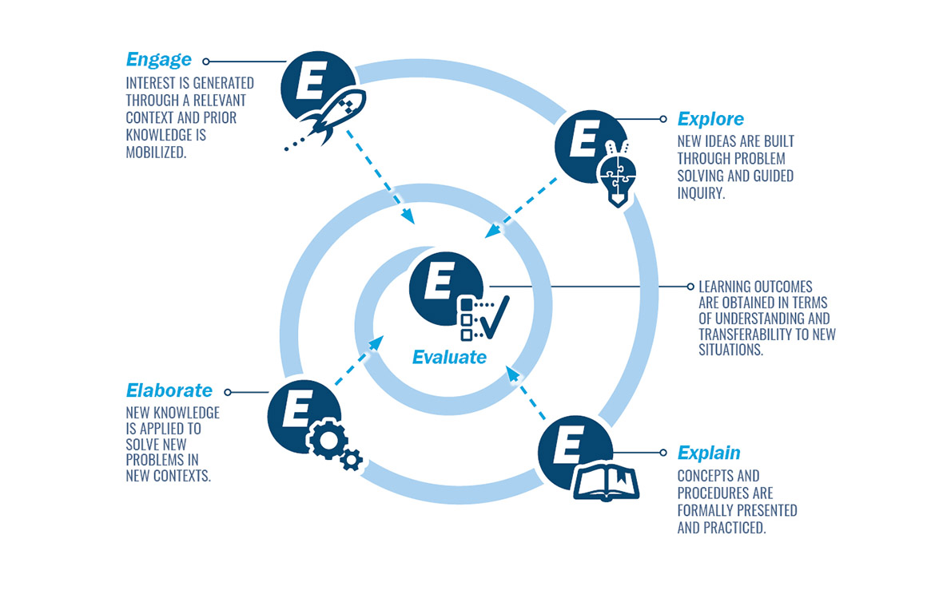
Notes:
Korte toelichting op de fasen

Slide 3
Les 1
Van Monomeer tot Polymeer

Slide 4
Maken van plastics (5 havo)
Voorkennis 4 havo: alkaan, alkeen, zuur, alcohol, amine, ester, amide
systematische naamgeving
reactievergelijking additie, condensatie en hydrolyse
Voorbeeld van leerdoelen (niet volledige opsomming):
1. … een kenmerk noemen van polyadditie en een kenmerk noemen van polycondensatie.
2. … bij gegeven monomeren de reactievergelijking opstellen voor polyadditie of polycondensatie, in structuurformules.
3. … bij een gegeven structuurformule van een polymeer, de structuurformules tekenen van de monomeren waaruit dit polymeer is gevormd.
4. … aan de hand van een gegeven structuurformule van een polymeer of van monomeren, uitleggen of het gaat om polyadditie of polycondensatie.
Notes:
De eerste les gaat over het maken van plastics. We hebben de lessenserie ontworpen voor 5 havo
Er is best wat voorkennis uit 4 havo. We gebruiken een voorkennisopdracht als huiswerk om die op te frissen.
Die voorkennis maakt het juist goed mogelijk om dat leerlingen hier ontdekkend leren, omdat de principes additie en condensatie zijn niet nieuw. Dus dat biedt mogelijkheden
Dit zijn een aantal leerdoelen van deze les, wat de leerling kan

Slide 6
?
Notes:
Dit is dus onderdeel van het Engage, en … we kijken naar dit symbool
Heb ik hier plastics uitgestald, wat je kan zien is dat

Slide 7
Notes:
Want we hebben ook een Plastic kaart voor de leerlingen

Slide 8
= Polyetheen
Teken de structuurformule van etheen
Notes:
Je kunt daar opzoeken wat PE is. Dat tekenen kunnen we allemaal

Slide 9
Etheen Polyetheen
Monomeer Polymeer
Notes:
Vervolgens vertellen we kort dat er een monomeer en een polymeer bestaat

Slide 10
Eerste les
Opdracht: kies hiervoor een van de plastics uit
Hoe worden polymeren gemaakt uit monomeren?
Hoe zie je aan de structuurformule welke grondstoffen je nodig hebt?
Notes:
Hier zien leerlingen wat ze de eerste les gaan doen

Slide 12
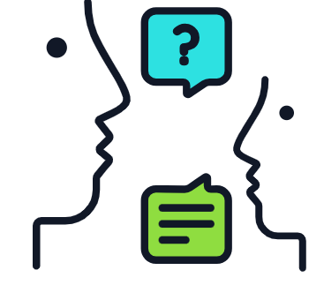
Opdracht
4
Opdracht
1. Kies één plastic uit. Neem deze en het bioplastic mee naar je tafel
2. Maak tweetallen binnen je groepje:
Beantwoord de vragen over het zelf gekozen plastic
Beantwoord dezelfde vragen over het bioplastic
3. Controleer samen de reactievergelijkingen en bespreek de verschillen
Iemand krijgt de vraag om de reactievergelijking op het bord te schrijven
Notes:
Ze gaan een van de plastics die ik hier heb uitgestald, en in elk geval het biolplastic bestuderen, in een soort expertgroepje (een tweetal) en dan de additiepolymeren en de condensatiepolymeren vergelijken. Dit maakt het leren voor de docent ook goed zichtbaar, omdat ze de reactievergelijking gaan bespreken en de kenmerken gaan vergelijken
Ook belangrijk. We gaan het resultaat van deze opdracht gebruiken voor de Explain fas

Slide 13
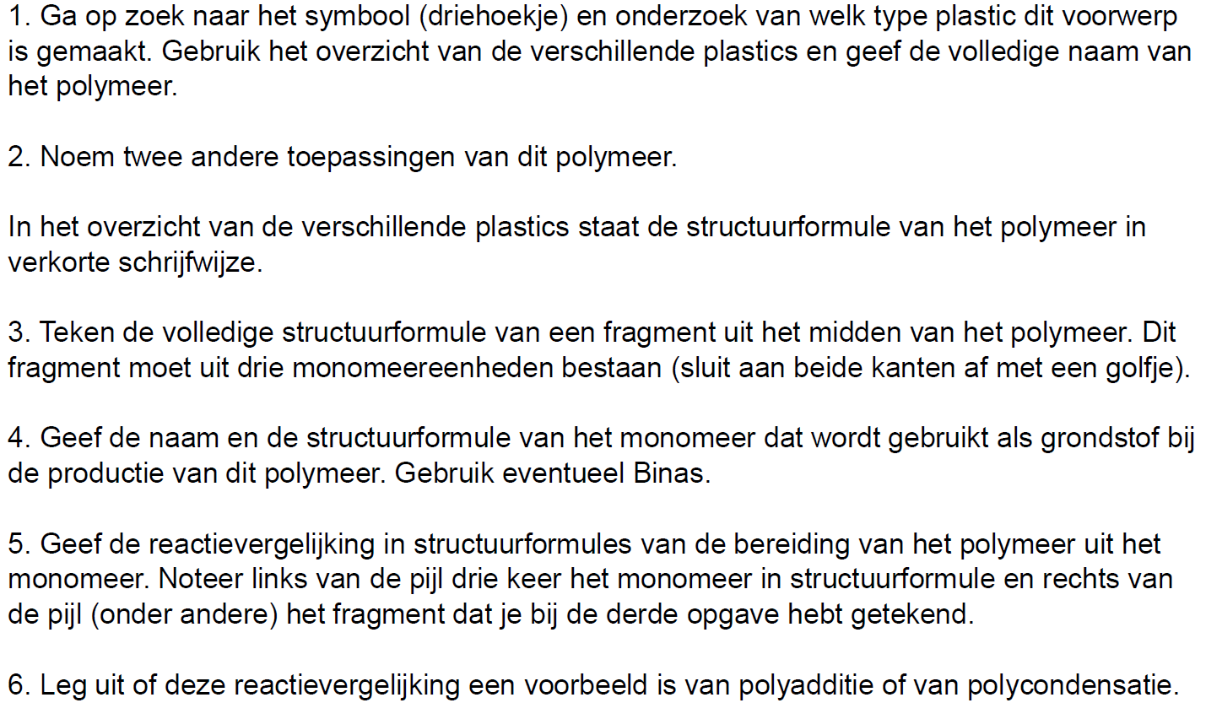
Opdracht
Notes:
Dit is hoe zo’n opdracht eruit komt te zien

Slide 15
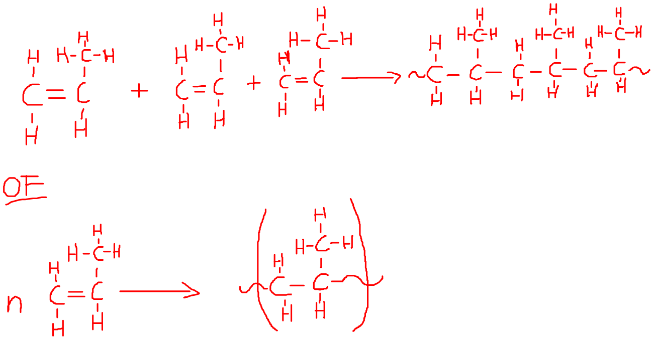
H9
§2
Polymeren maken
Uitwerking
Polypropeen (PP):
POLYADDITIE

Slide 16
Notes:
Goed, wat gaan we dan toepassen?

Slide 17
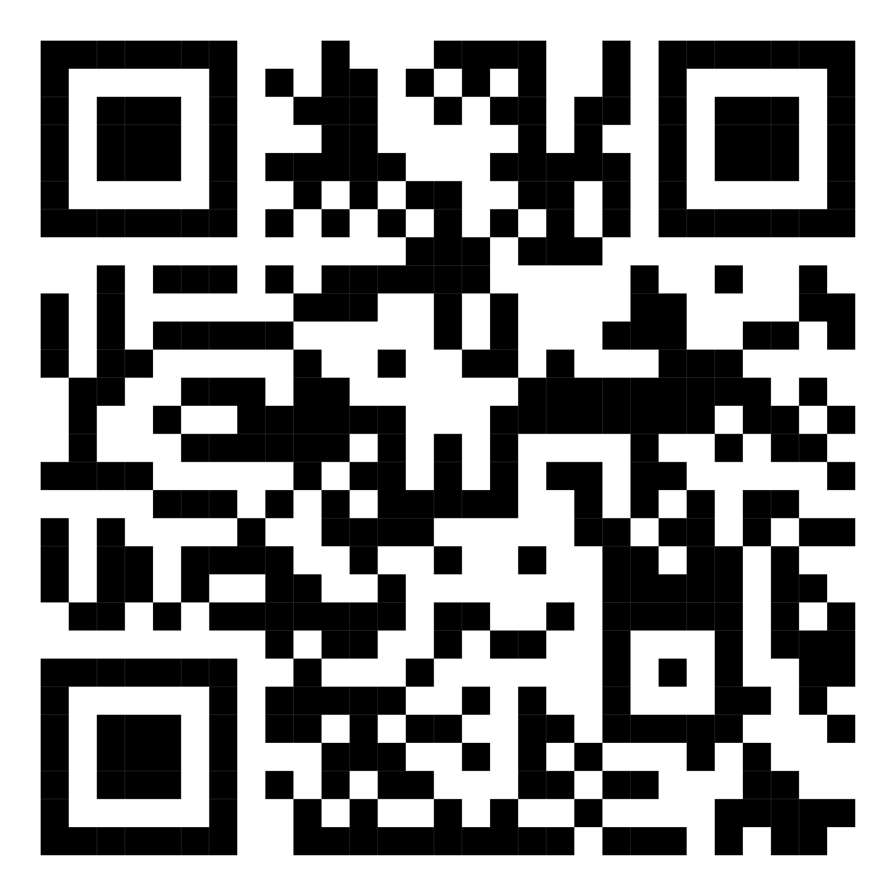
H9
Polymeren maken
§2
4
Klaar?
Huiswerk:
beantwoord de meerkeuzevragen Google Forms
bekijk filmpje ‘Hoe we verzuipen in plastic’ (zie Magister)
Doorgeefopdracht (Examenopgaven)
Maak de oneven opgaven individueel
Geef het papier door naar rechts en bedenk commentaar.
Bespreek je commentaar met degene links van je
Luister naar het commentaar van degene rechts van je
Breng eventueel samen verbeteringen aan.
Geef het papier weer door naar rechts, etc..
3. Klaar? Bespreek samen eventuele vragen over de opdrachten.
Notes:
We hebben gekozen voor examenopgaven omdat we dit betekenisvol willen maken voor de 5 havo leerlingen. Het concept van het doorgeven, zorgt voor een flow en het maakt leerresultaten zichtbaar. Leerlingen geven elkaar feedback. Ze kijken ook op verschillende manieren naar dezelfde opdracht.

Slide 19
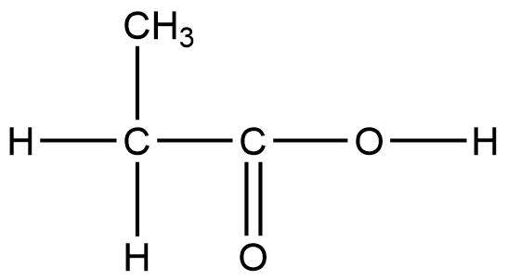
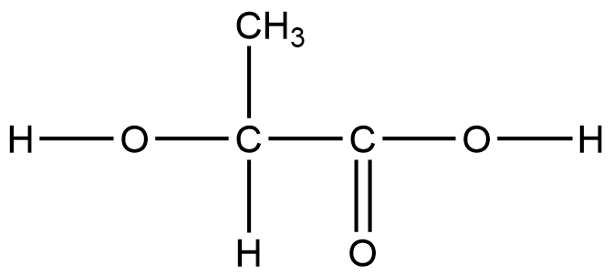
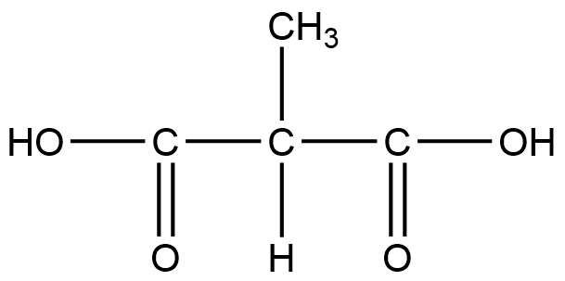
Wat is het monomeer van dit polymeer?
Om de estergroep te maken, is een zuurgroep en een alcoholgroep nodig.
Notes:
Korte quiz met meerkeuzevragen in Google Forms. Dit is snel en overzichtelijk voor de docent. Voor leerlingen is het ook mogelijk om feedback te krijgen op basis van hun antwoord. De leerlingen maken het thuis, zodat er meer tijd voor de les over is. Wel is het voor de docent zo makkelijk te controleren welke leerlingen de Evaluate fase eventueel niet gemaakt zouden hebben

Slide 20
Les 2
Meningen over Plastic

Slide 21
Leerdoelen
Groene Chemie uitgangspunten 1, 2, 4, 7, 10
Eigen mening vormen & beargumenteren
Betrouwbaarheid van bron beargumenteren

Slide 23
Kijk het volgende filmpje. Hier gaan we de volgende les op verder.
https://www.youtube.com/watch?v=EFfyZ8cGpIA&ab_channel=NOSop3

Slide 24
Stellingen (Mentimeter)
Ik betaal liever iets meer voor gerecycled plastic.
Het moet verplicht worden dat je zelf herbruikbare bakjes en zakjes kunt gebruiken in de supermarkt en horeca.
Plastic gemaakt van fossiele brandstoffen moet verboden worden.
Wegwerpplastic moet verboden worden.
Al het plastic moet verboden worden.

Slide 26
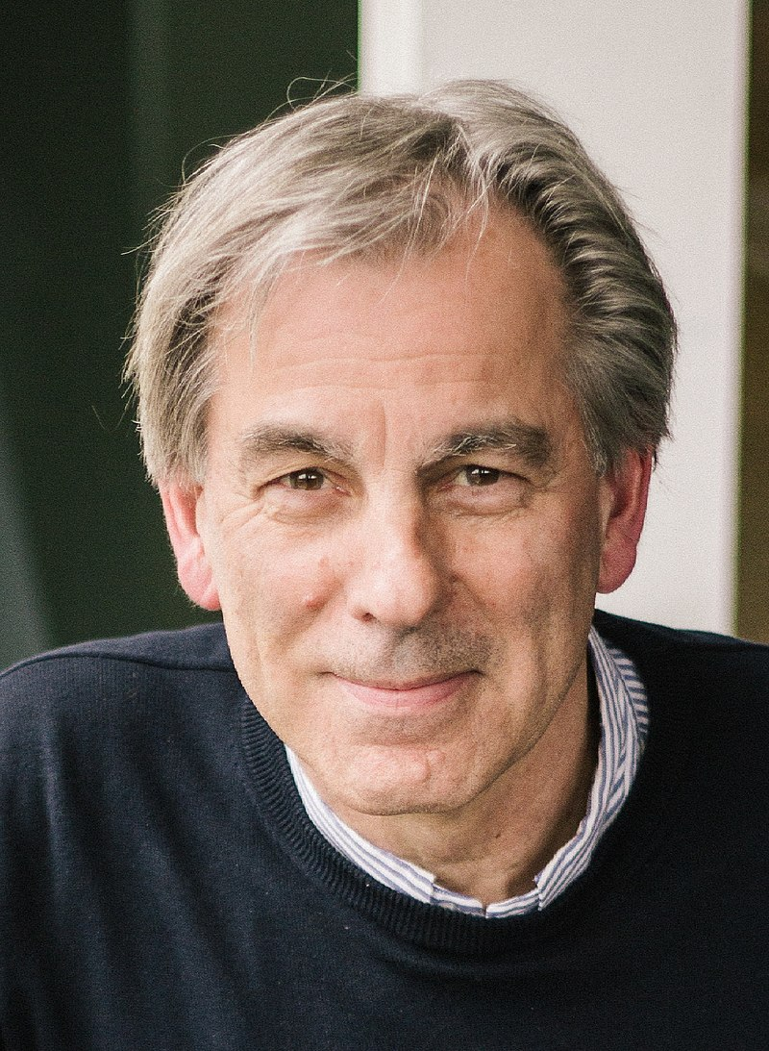
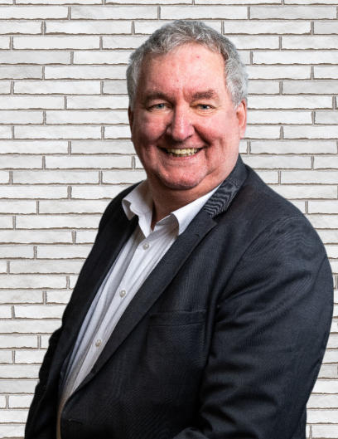
Bronnen Lezen
NEMO Kennislink
Telegraaf Column
Bert Meijer
Onderzoeker TU/e polymeerchemie
Akademiehoogleraar KNAW
Advies-/redactieraad Angewandte Chemie & JACS
Gerrit Klein-Nagelvoort
Manager business development Veolia Polymers
Plastic is niet per se slecht.

Slide 28
Groene Chemie Uitgangspunten
Preventie
Atoomeconomie
Ontwikkelen van minder schadelijke chemische stoffen
Gebruik van hernieuwbare grondstoffen
Ontwerpen met het oog op afbraak

Slide 29
Notes:
Vragen over bepaald plastic. Slaan terug op GGU

Slide 31
Mening formuleren
1 stelling
200 woorden
1 groene chemie uitgangspunt
1 nieuwe bron
Waarom goede bron?

Slide 32
?
Notes:
Oké, wat we hier gaan bekijken is: Wie heeft er een flesje water bij zich?
Waar zou je allemaal aan kunnen denken bij het kopen van zo’n waterfles? Dat zie je hier
Gaat eigenlijk vooral over: is het wel zo handig om alles in plastic te doen?
Daar gaat onze lessenserie over
Waarschijnlijk maakt het dan uit wat voor plastic en waar je het laat, hoe het wordt gemaakt. Dat is waar we ons vandaag een beetje mee bezig gaan houden en volgende keer zitten we meer hier …
We hebben een indeling gemaakt in twee lessen met beide de 5E Learning Cycle

